Slide 1

In memoriam Budenz-ház .
Kép és szöveg : Dt. Nyíri Szabó László
260306 In Memoriam Budenz-ház Sztatilla Stúdió 2026

Slide 2

In memoriam: BUDENZ-HÁZ Dr. Szabó László
2022-ben (?) … jogerős határozat /született/ egy Budapest, Dohány utca 31. szám alatti kétszintes ház bontásáról.
A 19. század második felétől álló épület leghíresebb lakója az ugor-nyelvrokonság nagy mestere, a magyarrá lett német nyelvész, Budenz József volt.
Mondhatjuk:
ez volt a Budenz-ház !

Slide 3
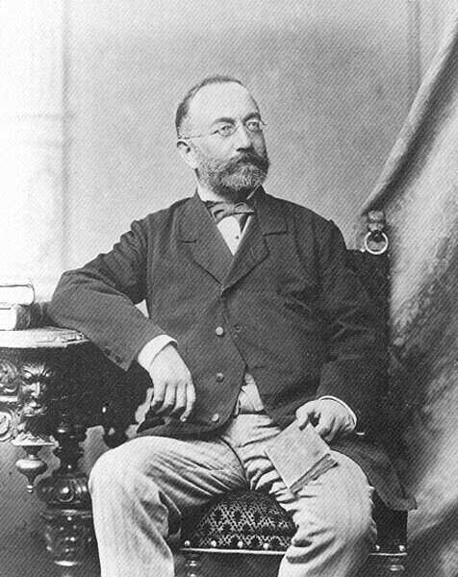
Budenz József,
születési nevén Josef Budenz
(sz. Rasdorf, Hesseni Választófejedelemség, 1836. június 13. – megh. Budapest, 1892. április 15.)
német származású magyar nyelvész, egyetemi tanár,
a Magyar Tudományos Akadémia levelező (1861), majd rendes (1871) tagja.
https://hu.wikipedia.org › wiki › Budenz_József
Budenz József – Wikipédia

Slide 4
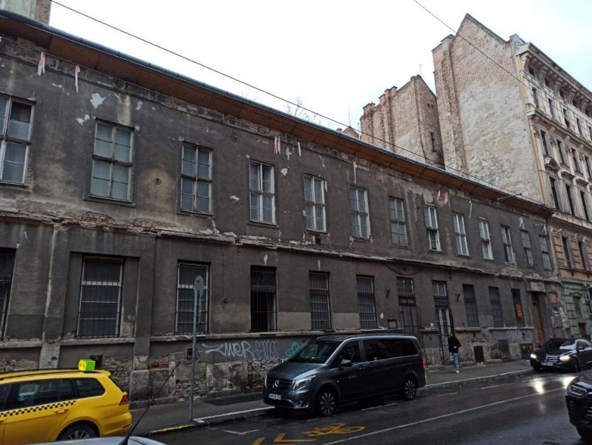
A Magyar Nyelvrokon(talan)ság Megálmodott Háza … amikor még állt
(Kép : Nimród, 2024 jan. 24.)

Slide 5
A Budenz-házban lehetett volna … illő helyen … a már régóta vágyott, mégis máig sem álló
Magyar Nyelvrokon(talan)ság Háza!
Rokontalan nyelvünk távoli rokonságát a mai napig rejtélyek övezik. Ez a rendkívül bonyolult és sok kapcsolati szálon futó rokonság rég megért volna egy Kutatóközpontot .
Ez a Budenz József Kutatóközpont egyben az eredmények, azaz a szerteágazó rokonság föltárt újabb eredményeinek is bemutatóháza lehetett volna !

Slide 6
Nagy lehetőség volt, hogy a ház, emlékházként berendezve hirdesse Budenz életművét,
az ugor-nyelvrokonságot, …
az általa is kutatott török … meg ugor elemekkel.
A Magyar Nyelv Háza … /erről taníthatott volna/,
nem csak Budenz szavaival, /hanem/ …
azok mai alaposabb értelmezésével…,
meg a nyelvtörténeti viták ütköztetéseivel is !
… Budenz élete … ebben a házban telt.
Magyar Nyelvrokon(talan)ság most lerombolt Házában !

Slide 7
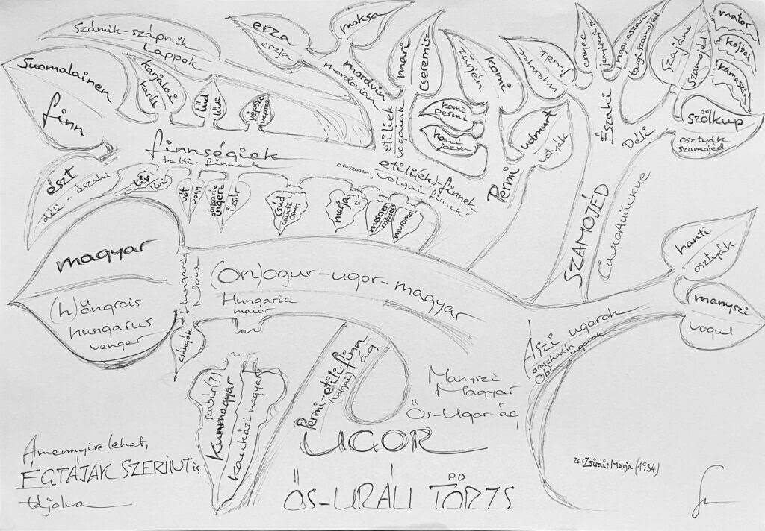

Slide 8
Ki is volt Budenz József ?
Német volt-e, vagy magyar …?
– „Ő akkor szerette meg nyelvünket,
mikor azt üldözték, akkor csatlakozott hozzánk, mikor ellenségeink, de még egyes honfitársaink
sem igen hittek jövőnkben.
Magyar hazafi lett, élő bizonyossága annak, hogy
nem a közös eredet, nem a faj teszi a nemzetet,
hanem a nyelv, az eszmék, érzések
és törekvések közössége.”
– mondotta volt … Gyulai Pál.

Slide 9
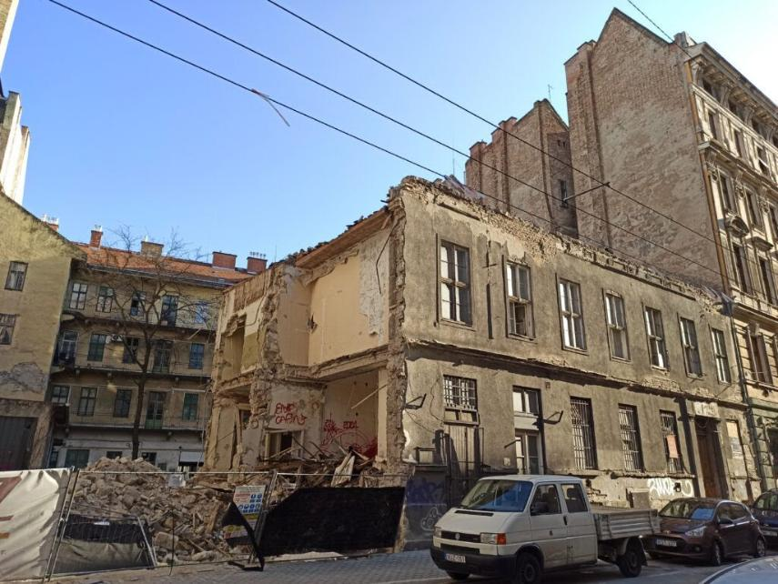
A Budenz-ház 2024 tavaszán (Fénykép : Nimród )

Slide 10
Egy több mint másfél évszázados öreg épületet
pusztított el megint a pénzéhség szelleme ….
A Magyar Nemzet kultúrkincse
Mammón ördögi munkálódásának esett áldozatul…
ahelyett, hogy a Nemzet büszkeségeként
hirdette volna Nyelvünk egyedülállóságát…
A Budenz-ház még megmenthető lett volna
/Budapesten/ a Dohány utcában … … Budenz Múzeumnak , Ugor Múzeumnak,
… a ”Magyar Nyelv Házá”-nak …
Lásd még:
ÚJABB MERÉNYLET A NEMZET ELLEN – BUDENZ-HÁZ BONTVA < NYISSON IDE !
Ugor-ház – A Magyar Nyelvrokon(talan)ság Háza < Nyisson ide !
NEM ÁLL A MAGYAR NYELVROKON(TALAN)SÁG HÁZA (SEM) !

